Slide 1

Лекція 19. Покажчики та масиви

Slide 2
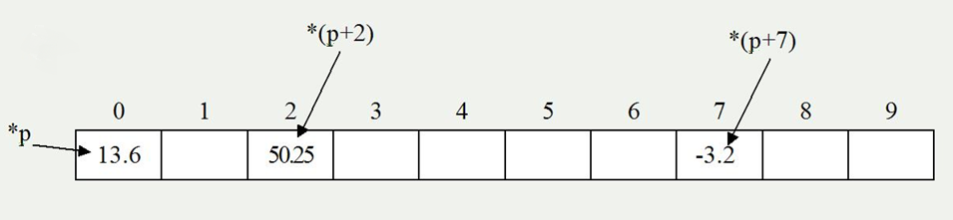
int a [10]; - визначає масив а розміру 10, тобто блок з десяти послідовних об'єктів, представлених на малюнку.
Запис a[i] відсилає нас до i-ого елементу масиву. Якщо рa показчик, визначений як int * pa;, то в результаті присвоювання pa = &a[0]; pa буде вказувати на нульовий елемент масиву а; інакше кажучи, ра буде містити адресу елемента a[0].

Slide 3
Якщо ра вказує на деякий елемент масиву, то ра +1 за визначенням вказує на наступний елемент .
Таким чином, якщо
ра вказує на a[0], то
*(ра +1) вміст a[1] ,
ра +1 - адреса a[1],
*(ра + i) - вміст a[i].
Оскільки ім'я масиву є адресою початкового елемента, то pa = &a[0];
можна також записати: pa = a;

Slide 4
Так як ра - покажчик, то у виразах його можна використовувати з індексом, тобто запис pa[i] еквівалентна запису *(pa + i).
Між ім'ям масиву і покажчиком існує одна відмінність.
Покажчик - це змінна, тому можна написати
pa = a або pa + +. Запис типу a = pa не допускається.
Слід також розрізняти вираження *(a +2) і *a+2:
*(а +2) - значення третього елемента масиву а;
*а +2 - додавання числа 2 до значення першого елемента масиву.

Slide 5
Вкажіть рядок, який повертає адресу першого елемента в масиві arr:
arr [0]
arr [1]
arr
#include <stdio.h>
int main(){
int arr[5] = { 1, 2, 3, 4, 5 };
int *p = arr;
printf("%d\n", arr[3]);
printf("%d\n", *(arr + 3));
printf("%d\n", 3[arr]);
printf("%d\n", *(p + 3));
printf("%p\n", &arr);
printf("%p\n", arr);
return 0;
}

Slide 6

#define n 10
void print1(int a[n]); void print2(int a[n]);
void print3(int a[n]); void print4(int a[n]);
int main(){
int a[n] = { 10, 22, 86, 30, 40, 55, 67, 45, 12, 34 };
print1(a); print2(a); print3(a); print4(a);
return 0;
}
void print1(int a[n]){
for (int i = 0; i < n; i++)
printf("%3d", a[i]); printf("\n");
}
void print2(int a[n]) {
for (int *p = &a[0]; p <= &a[n-1]; p++)
printf("%3d", *p); printf("\n");
}
void print3(int a[n]) {
for (int *p = &a[0], i = 0; i < n; i++)
printf("%3d", p[i]); printf("\n");
}
void print4(int a[n]) {
for (int *p = &a[0], i = 0; i < n; i++)
printf("%3d", *(p+i)); printf("\n");
}
ПРИКЛАД №1
Вивести значення одновимірного масиву звичайним способом і з використанням покажчиків

Slide 7
ПРИКЛАД №2
Задано одновимірний масив , що складається з десяти елементів дійсного типу. Вивести на екран дисплея значення елементів цього масиву у зворотному порядку.
#include<stdio.h>
#define n 10
void print(double* pa);
int main() {
double arr[n] = {7.5,7.7,-8.5,14.0,8.9,5.1,3.01,45.5,77.44,21.13};
double *p = &arr[0];
print(p);
printf("\n");
return 0;
}
void print(double* pa) {
for (int i = n-1; i >=0 ; i--)
printf("%6.2f ", *(pa + i));
}

Slide 8
Операція р++ збільшує значення покажчика на одиницю.
Якщо p = &a[i], то після операції р++ в р міститься адресу елемента a[i +1].

Slide 9
ПРИКЛАД №4
Знайти середнє арифметичне масиву, що складається з шести елементів, з використанням покажчика.
#include<stdio.h>
#define n 10
int main() {
int a[n] = { 10, 22, 86, 30, 40, 55, 67, 45, 12, 34 };
float avg;
int *p = a, sum=0;
for (int i = 0; i < n; i++)
sum+=*(p + i);
avg = (float)sum / n;
printf("% f", avg);
printf("\n");
return 0;
}

Slide 10

#define n 10
void sdvig(int *pa, int, int);
void print(int* pa, int);
int main() {
int arr[n] = { 7, 7, -8, 14, 8, 5, 3, 45, 77, 21 };
int *p = &arr[0], k = 0;
print(p, k);
for (int i = 0; i < n - k; i++)
if (*(p + i) % 7 == 0) {
k++; sdvig(p, i, k); i--;
}
printf("\nk= %d \n", k); print(p, k); printf("\n");
return 0;
}
void sdvig(int* pa, int i, int k) {
for (int j = i; j < n - k; j++) {
*(pa + j) = *(pa + j + 1);
}
}
void print(int* pa, int k) {
for (int i = 0; i < n - k; i++) printf(" %d", *(pa + i));
}
ПРИКЛАД №3
Видалити із масиву елементи, які кратні 7

Slide 11
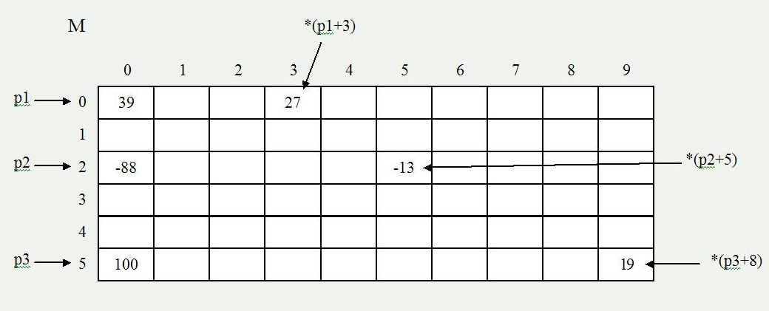
Покажчики та двовимірні масиви
int M[6][9]; int *p1, *p2, *p3;
p1 = (int *)M;
p2 = (int *)M[2];
p3 = (int *)&M[5];
*p1 = 39;
*p2 = 88;
*p3 = 100;
*(p1 + 3) = 27;
*(p2 + 5) = -13;
*(p3 + 8) = 19;
Нехай дано двовимірний масив M цілих чисел і покажчик p. Реалізувати доступ до елементів масиву M через покажчик.

Slide 12

ПРИКЛАД №5
Задано матриця а. Вивести на екран елементи головної діагоналі, першого рядка і значень перших елементів кожного рядка матриці, застосувавши для цього покажчики.
int a[3][3] ={{10,20,30},
{40,50,60},
{70,80,90}};
int *pa[3] = { a[0], a[1], a[2] };
//pa[0]=a[0]; pa[1]=a[1]; pa[2]=a[2]
int *p = a[0];
for (int i = 0; i < 9; i+= 4)
printf("%4d", *(p + i)); printf("\n");
for (int i = 0; i < 3; i++)
printf("%4d", p[i]); printf("\n");
for (int i = 0; i < 3; i++)
printf("%4d", *pa[i]); printf("\n");

Slide 13
Зробимо деякі пояснення для першого оператора циклу. Уявімо матрицю у вигляді одновимірного масиву, записаного по рядках:
a[0][0], a[0][1], a[0][2], a[1][0], a[1][1], a[1][2], a[ 2][0], a[2] [1], a [2] [2]
Тоді елементи, що стоять на головній діагоналі, займають нульове, четверте і восьме місця, тобто інтервал між важливими нас елементами дорівнює чотирьом, тому i змінюється з кроком 4. Відповідно з таким же кроком змінюються адреси комірок, вміст яких виводиться на екран.

Slide 14
void arrprint(int* arr, int m, int n) {
for (int i = 0; i < m; i++) {
for (int j = 0; j < n; j++) {
printf("%d ", *(arr + i * n + j));
}
printf("\n");
}
}
int main(){
int a[3][3] = { {10,20,30},
{40,50,60},
{70,80,90} };
arrprint(&a[0][0], 3, 3);
int ar[3][6] = {{3,7,8,0,1,4},
{2,9,1,4,7,6},
{5,2,7,6,1,9}};
arrprint(&ar[0][0], 3, 6);
return 0;
}
ПРИКЛАД №6

Slide 15
#define one 2
#define two 3
void func(int arr[][two]);
int main() {
int arr[one][two] = { {11,22,33},
{44,55,66}};
func(arr);
}
void func(int arr[][two]) {
for (int i = 0; i < one; i++) {
for (int j = 0; j < two; j++) {
printf("%d ", arr[i][j]);
printf("%d ", *(*(arr + i) + j));
printf("%d ", *(arr[i] + j));
}
printf("\n");
}
}
ПРИКЛАД №7

Slide 16
?

